Slide 2
Gliederung
Grundlagen
Aufbau und Durchführung
Bestimmung des Direktionsmoments
Trägheitsmomente verschiedener Körper
Steinerscher Satz

Slide 3
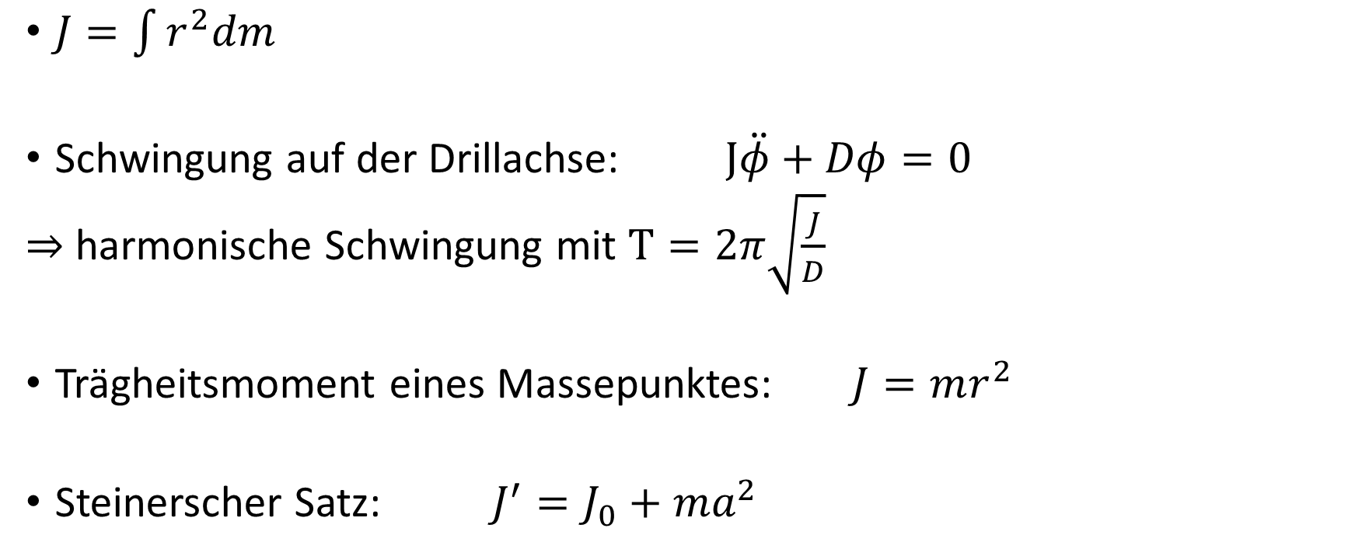
Grundlagen
$J=\int{r^{2}dm}$
Schwingung auf der Drillachse: $J\ddot{φ}+Dφ=0$
$⇒$ harmonische Schwingung mit $T=2π\sqrt{\frac{J}{D}}$
Trägheitsmoment eines Massepunktes: $J=mr^{2}$
Steinerscher Satz: $J^{′}=J_{0}+ma^{2}$

Slide 4
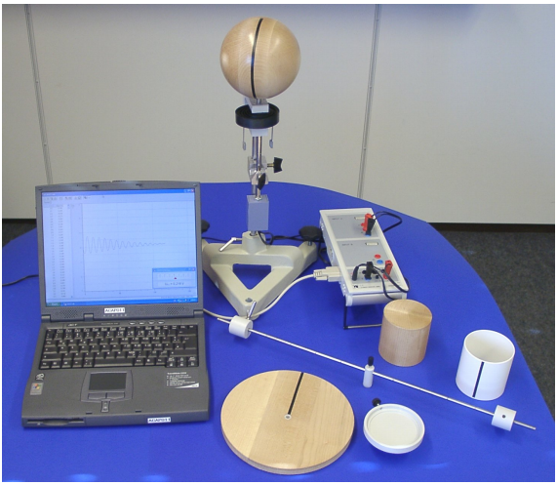
Aufbau

Slide 5
Direktionsmoment

Slide 6
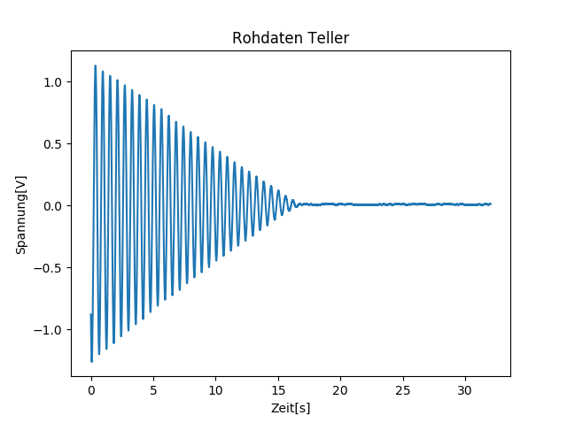
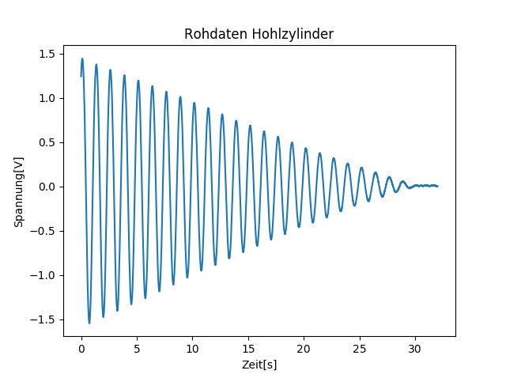
Trägheitsmomente – Zylinder I

Slide 7
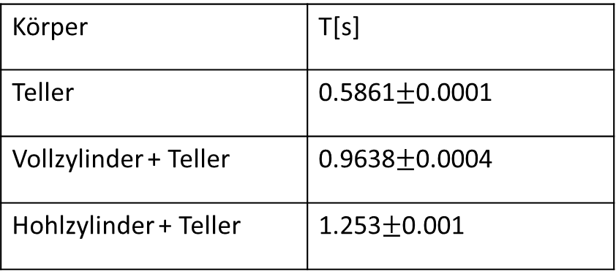
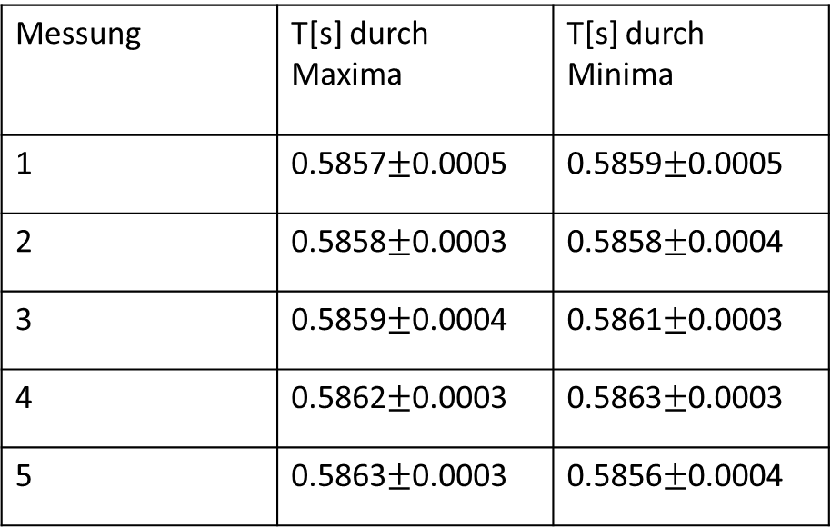
Trägheitsmomente – Zylinder II
Messung | T[s] durch Maxima | T[s] durch Minima
1 | 0.5857$±$0.0005 | 0.5859$±$0.0005
2 | 0.5858$±$0.0003 | 0.5858$±$0.0004
3 | 0.5859$±$0.0004 | 0.5861$±$0.0003
4 | 0.5862$±$0.0003 | 0.5863$±$0.0003
5 | 0.5863$±$0.0003 | 0.5856$±$0.0004
Körper | T[s]
Teller | 0.5861$±$0.0001
Vollzylinder + Teller | 0.9638$±$0.0004
Hohlzylinder + Teller | 1.253$±$0.001

Slide 8
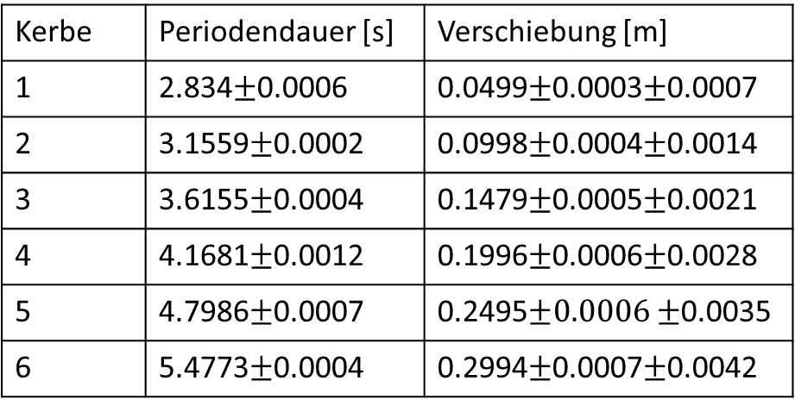
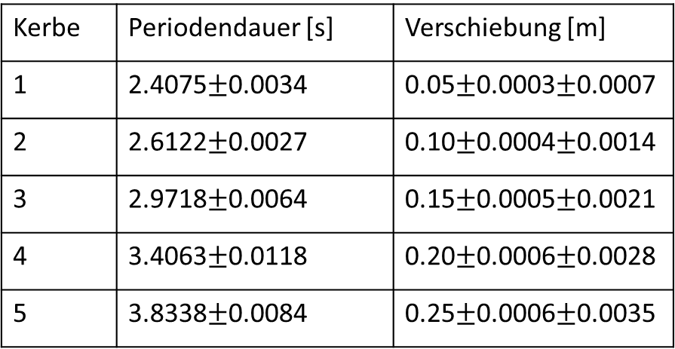
Steinerscher Satz I
Feder 2
Feder 3
Kerbe | Periodendauer [s] | Verschiebung [m]
1 | 2.4075$±$0.0034 | 0.05$±$0.0003$±$0.0007
2 | 2.6122$±$0.0027 | 0.10$±$0.0004$±$0.0014
3 | 2.9718$±$0.0064 | 0.15$±$0.0005$±$0.0021
4 | 3.4063$±$0.0118 | 0.20$±$0.0006$±$0.0028
5 | 3.8338$±$0.0084 | 0.25$±$0.0006$±$0.0035
Kerbe | Periodendauer [s] | Verschiebung [m]
1 | 2.834$±$0.0006 | 0.0499$±$0.0003$±$0.0007
2 | 3.1559$±$0.0002 | 0.0998$±$0.0004$±$0.0014
3 | 3.6155$±$0.0004 | 0.1479$±$0.0005$±$0.0021
4 | 4.1681$±$0.0012 | 0.1996$±$0.0006$±$0.0028
5 | 4.7986$±$0.0007 | 0.2495$±0.0006±$0.0035
6 | 5.4773$±$0.0004 | 0.2994$±$0.0007$±$0.0042

Slide 9
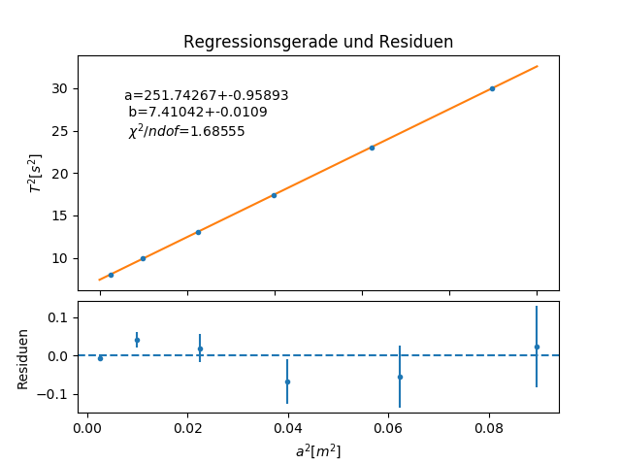
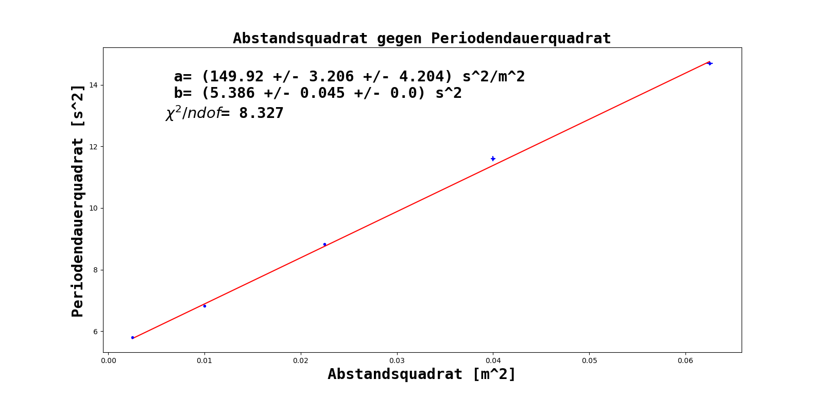
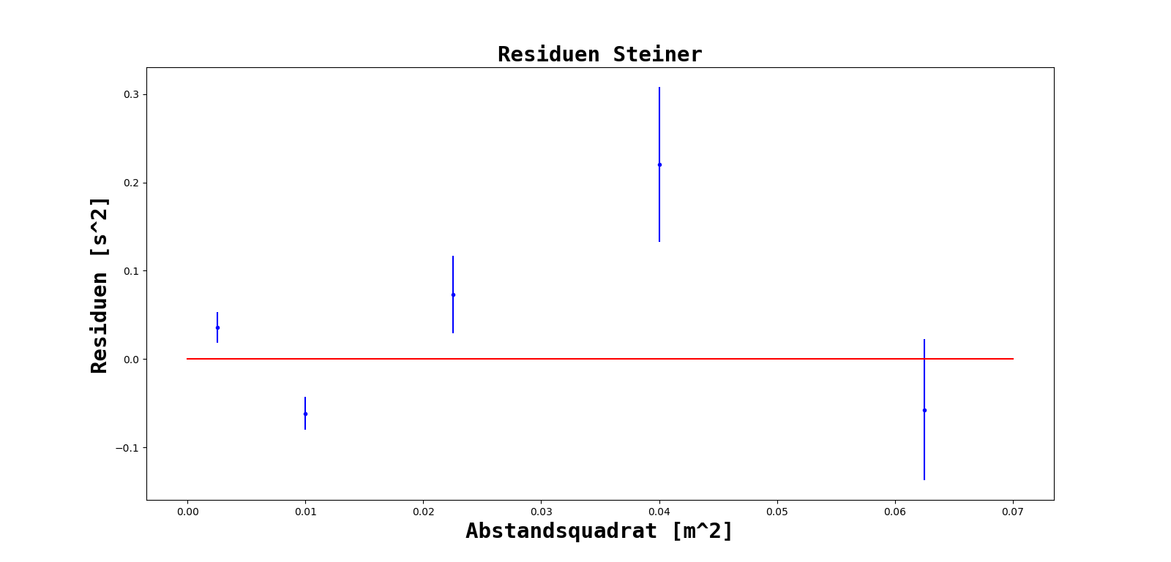
Steinerscher Satz II

Slide 10
Steinerscher Satz III

Slide 11
Fazit

